Slide 1
AEC·체성분 곡선의 추가 기여와 한계 — Landmark 기반 체성분 연구로
2026. 10. 02
JangHoon Chun
Department of, Medical Device Engineering & Management
Gangnam Severance Hospital,
Yonsei University College of Medicine
Notes:
연구미팅용 발표자료. 0910 체성분 개별변수 vs AEC 성능비교 결과 발표 — 배경(AEC 신호 부재)→방법→결과→논의 순으로 진행.

Slide 2
Background & Objective
Clinic4(성별·나이·신장·체중)만으로 만성질환(HTN·DM·CKD)을 어느 정도 판별할 수 있는지 기준선을 만든다
CT에서 얻는 AEC 곡선과 체성분(VAT/SAT/근육/근내지방) 곡선이 이 기준선을 넘어서는 추가 정보를 주는지 평가한다
곡선은 liver→pubis로 crop한 128구간으로 표현하고, 전처리·FPCA·부위 조합을 바꿔가며 개선을 시도했다
개발은 Gangnam, 외부검증은 Sinchon(둘 다 단면 데이터)에서 같은 프레임(Youden cutoff·DeLong)으로 평가한다
목적: 곡선 기반 확장이 Baseline 대비 얼마나, 그리고 코호트 간 일관되게 성능을 올리는지 확인하고, 일관되지 않다면 원인과 다음 단계를 제시한다

Slide 3
Methods
Cohort: Internal(Gangnam, n=1,260) 개발·내부검증, External(Sinchon, n=1,123) 외부검증 — 둘 다 단면(cross-sectional). longitudinal인 New10000은 설계가 달라 제외
Input: Clinic4 = Sex + Age + Height + Weight (age/height/weight는 Gangnam 기준 StandardScaler로 표준화)
Outcome: HTN / DM / CKD 각각 독립적인 logistic regression (질병마다 별도 split)
Split: 질병 라벨로 stratify한 patient-level train:valid:test = 7:1:2
튜닝: GridSearchCV(C×penalty(l1/l2)×class_weight, solver=liblinear, scoring=roc_auc), valid를 단일 predefined fold로 사용
성능: held-out test(20%) AUC 1회 산출. Cutoff은 valid ROC의 Youden index 최대점, 외부는 Gangnam에서 고정한 값을 그대로 적용
외부검증: train+valid로 재학습한 frozen 모델(scaler 포함)을 Sinchon에 그대로 적용(재학습 없음)
확장 입력: AEC(aec_128)와 체성분(VAT/SAT/LAMA/NAMA/IMATA) 128구간 곡선(liver→pubis crop, 전처리 없음)을 FPCA로 압축해 Clinic4에 추가
비교: Baseline 대비 AUC 차이를 patient_id로 짝지은 paired DeLong test로 검정 (* p<0.05). 계수 p-value는 보정 전

Slide 4
Table 1. Clinic4 Baseline 성능 (원본 유병률; Cutoff = Youden 최대점, Gangnam은 valid·Sinchon은 Gangnam train+valid 기준)
Disease | Cohort | n (pos) | Best C (penalty, class_weight) | Valid AUC | Cutoff | AUC | Sensitivity | Specificity
고혈압(HTN) | Internal (Gangnam) | 252 (77) | 100 (l2, None) | 0.805 | 0.303 | 0.761 | 0.740 | 0.623
 | External (Sinchon) | 1123 (506) | - | - | 0.279 | 0.715 | 0.771 | 0.578
당뇨병(DM) | Internal (Gangnam) | 252 (47) | 0.01 (l2, balanced) | 0.715 | 0.545 | 0.661 | 0.532 | 0.698
 | External (Sinchon) | 1123 (335) | - | - | 0.527 | 0.649 | 0.609 | 0.615
만성신장질환(CKD) | Internal (Gangnam) | 252 (21) | 10 (l2, None) | 0.836 | 0.087 | 0.765 | 0.667 | 0.641
 | External (Sinchon) | 1123 (188) | - | - | 0.071 | 0.613 | 0.638 | 0.528

Slide 5
Table 2. Baseline 대비 확장모델 AUC (원본 유병률, * paired DeLong p<0.05 vs Baseline)
Disease | Cohort | Baseline | +AEC (FPCA) | +AEC+체성분 | 체성분만
고혈압(HTN) | Internal (Gangnam) | 0.761 | 0.775 | 0.793* | 0.791
 | External (Sinchon) | 0.715 | 0.728* | 0.739* | 0.736*
당뇨병(DM) | Internal (Gangnam) | 0.661 | 0.675 | 0.701 | 0.698
 | External (Sinchon) | 0.649 | 0.661 | 0.701* | 0.691*
만성신장질환(CKD) | Internal (Gangnam) | 0.765 | 0.731 | 0.811 | 0.770
 | External (Sinchon) | 0.613 | 0.652* | 0.684* | 0.670*

Slide 6
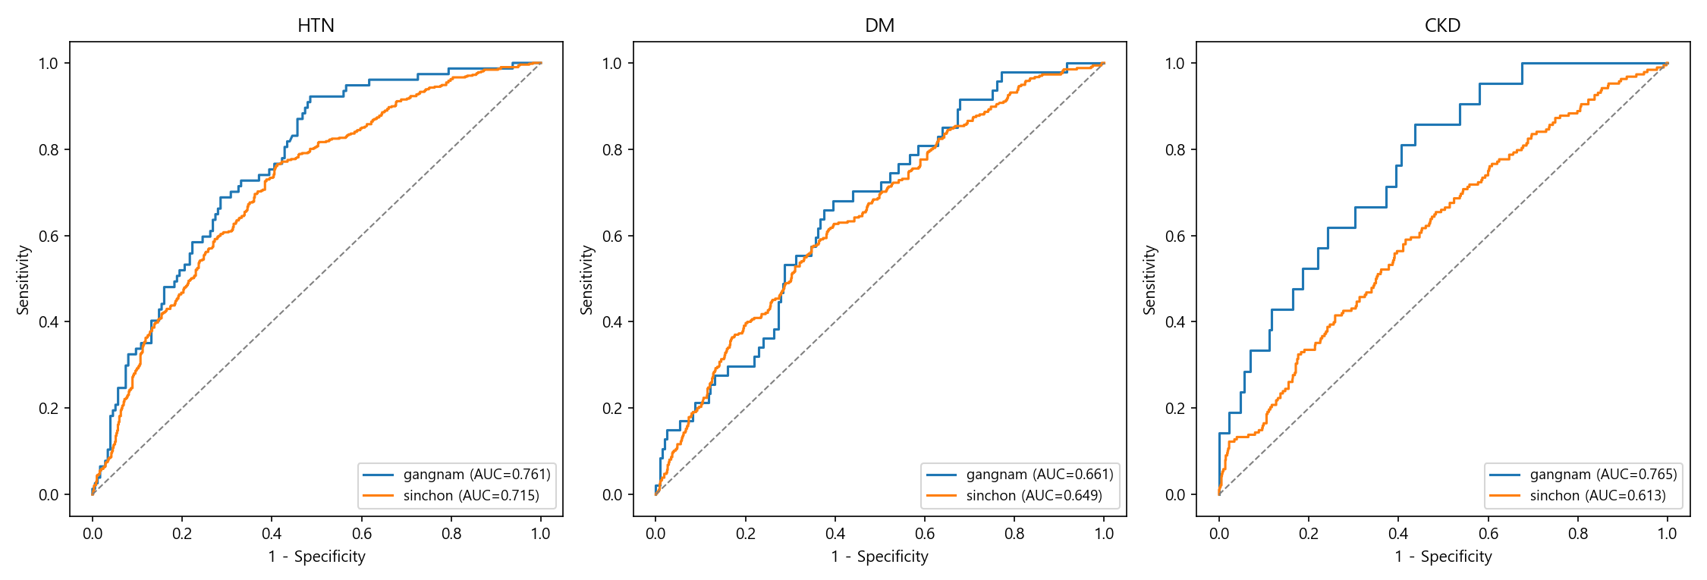
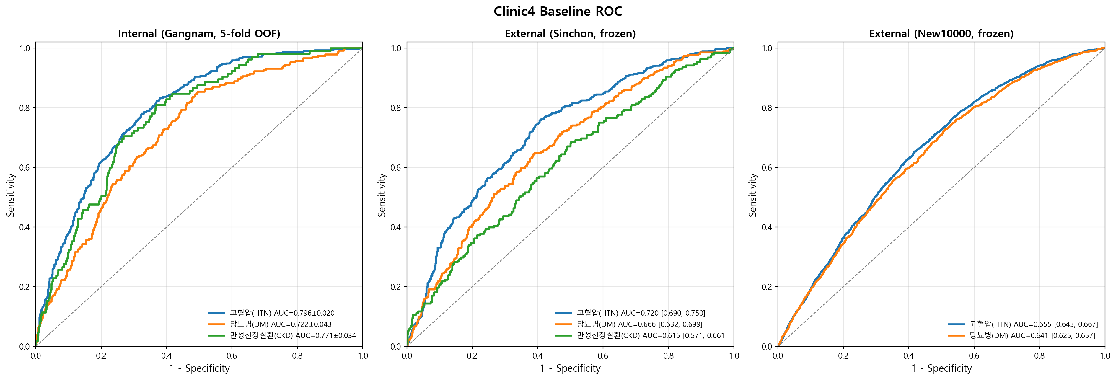
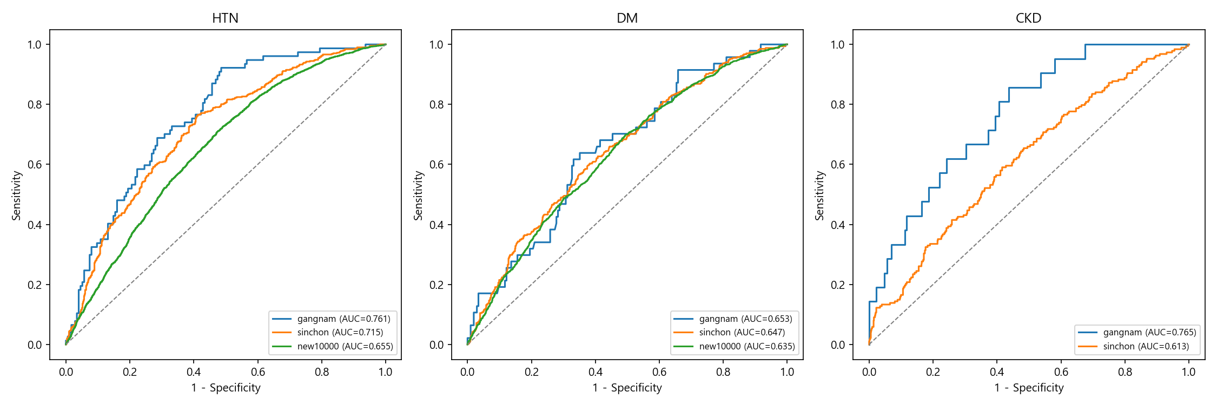
Figure 1. ROC Curve — Internal (Gangnam) vs External (Sinchon)

Slide 7
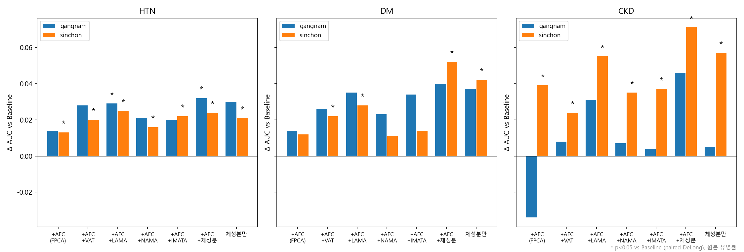
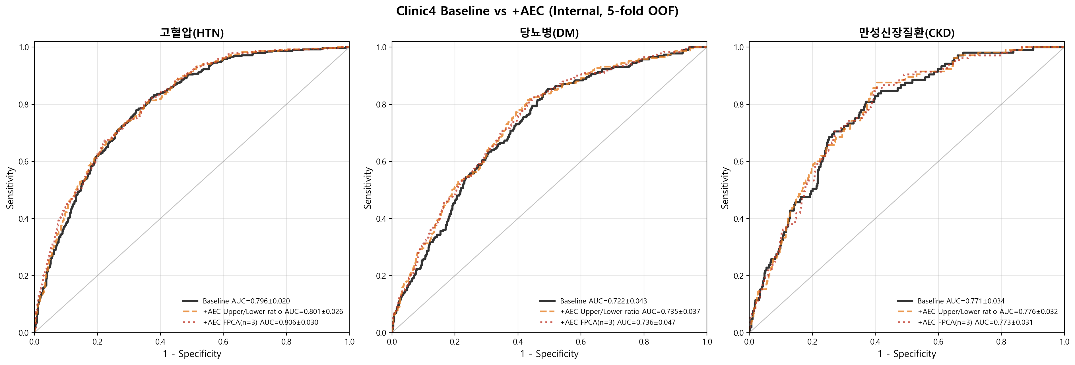
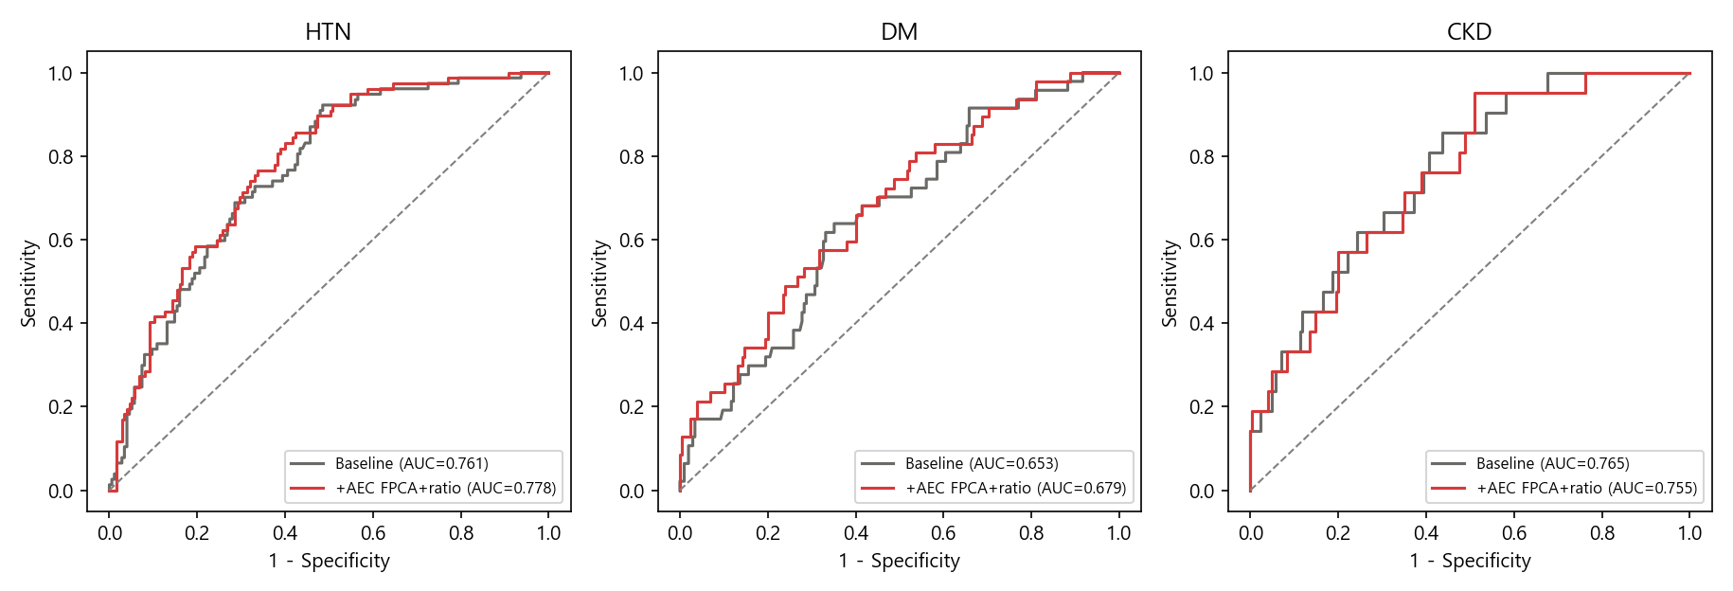
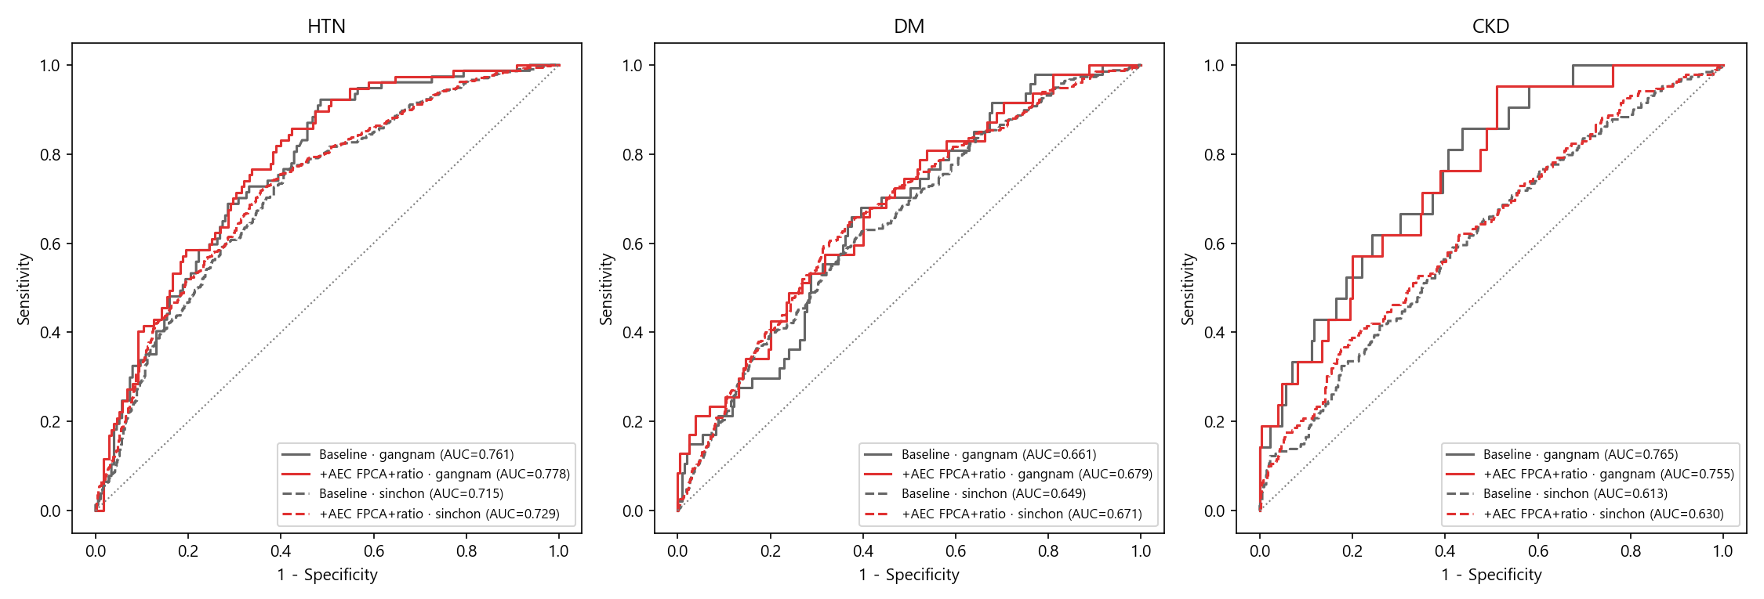
Figure 2. Baseline 대비 AUC 변화(ΔAUC) — AEC·체성분 확장모델 (Gangnam / Sinchon)

Slide 8
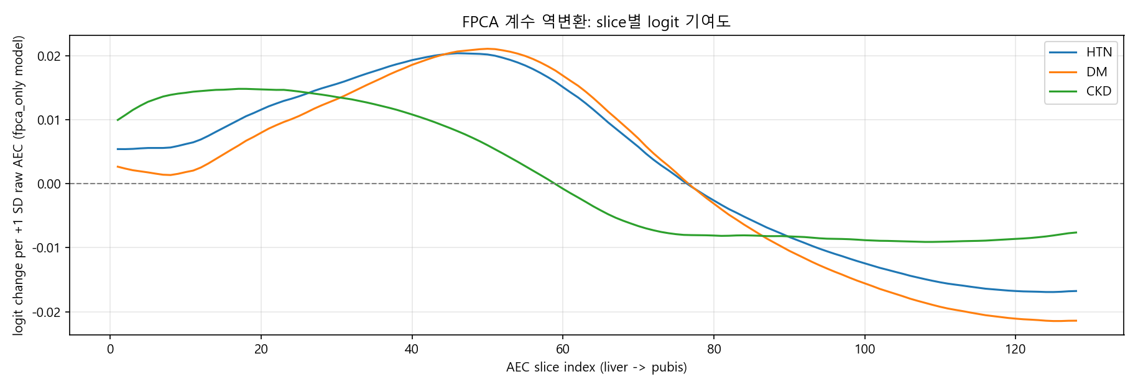
Figure 3. FPCA 계수 역변환 - Slice별 logit 기여도 (FPCA-only, slice index 기준)

Slide 9
Discussion — 체성분은 기여하지만 코호트 간 일관되지 않다
① AEC(FPCA) 추가는 ΔAUC -0.034~+0.039, 변형(FPCA+ratio·FPCA-only·ratio-only) 전체로 봐도 -0.034~+0.039로 전처리·파생 방식을 바꿔도 기여가 작다
② 체성분은 기여한다 — AEC+체성분 ΔAUC +0.024~+0.071, 체성분만 +0.005~+0.057. Sinchon(n=1,123)은 3/3 질환에서 Baseline 대비 유의, Gangnam(test n=252)은 1/3 질환에 그친다
③ 크기가 부위·질환·코호트마다 들쭉날쭉하다 (예: CKD Gangnam은 체성분만 +0.005, AEC(FPCA) -0.034) — 곡선 정보가 코호트에 걸쳐 안정적으로 재현되지 않는다
해석(가설): crop 범위 안에서도 환자마다 해부학적 구성이 달라 같은 slice index가 같은 위치를 뜻하지 않는다 → FPCA·전처리는 위치 불일치를 교정하지 못해 개선의 크기와 일관성이 모두 제한된다
한계: 위치 불일치를 직접 측정한 것은 아니며, landmark 정렬 후 같은 평가에서 개선이 안정화되는지로 검증해야 한다

Slide 10
Future Work — Landmark별 Body Composition
목표: Sinchon에서 확인된 체성분의 기여를 Gangnam에서도 재현되는, 코호트 간 일관된 개선으로 만든다
환자별 해부학적 landmark를 기준으로 슬라이스를 정렬해, 같은 landmark에서 체성분(VAT·SAT·근육·근내지방)을 추출한다
곡선 전체(128구간) 대신 landmark 단면 값을 입력으로 써서 crop range 의존성을 제거한다
동일 평가 프레임(Gangnam 개발 / Sinchon 외부, Youden cutoff, paired DeLong)으로 Baseline·본 연구 결과와 직접 비교한다
검증: 개선 크기가 커지고 코호트 간 편차가 줄어드는지로 range 불일치 가설을 확인한다 (New10000은 longitudinal이라 별도 설계로 분리)

Slide 11
Conclusion
Clinic4(성별·나이·신장·체중)만으로 AUC Gangnam 0.66~0.77, Sinchon 0.61~0.71 수준의 판별력을 보인다
AEC 곡선(FPCA)만 추가하면 ΔAUC -0.034~+0.039로 미미하거나 오히려 하락한다 (CKD Gangnam -0.034)
체성분을 더하면 개선된다 — AEC+체성분 ΔAUC +0.024~+0.071, Sinchon 3/3 질환에서 유의. 다만 Gangnam은 1/3 질환뿐이고 부위·질환에 따라 편차가 커 코호트 간 일관되지 않다
해석(가설): 환자마다 crop을 했더라도 range가 일정하지 않아 같은 slice index가 서로 다른 해부학적 위치를 가리킨다
후속 연구: 해부학적 landmark별 body composition으로 range 의존성을 제거해 개선의 크기와 일관성을 다시 평가한다

Slide 12
Supplementary

Slide 13
Table S1. Undersampling 전후 비교 — AUC는 대체로 유지, Youden cutoff에서 Sens/Spec 균형
Cutoff을 valid ROC의 Youden index 최대점으로 잡으면 원본 유병률에서도 Sensitivity가 붕괴하지 않음 (Sens 0.53~0.77). 0.5 고정 cutoff에서는 Sens 0.01~0.05로 붕괴해 사용하지 않음
AUC는 순위 기반 지표라 prevalence에 둔감 → 언더샘플링 전후 AUC 변화 -0.013~+0.100 (balanced test는 n=42~155로 작아 DM Gangnam 등 변동이 큼)
음성군을 양성군 수만큼 1:1 랜덤 언더샘플링(balanced_idx, code/clinic4_logistic_regression.py) 후 재학습·재평가 — 평가 부분집합이 달라 두 설정의 AUC는 동일 표본 비교가 아님
Disease | Cohort | Cutoff (orig→balanced) | AUC (orig→balanced) | Sensitivity (orig→balanced) | Specificity (orig→balanced)
고혈압(HTN) | Internal (Gangnam) | 0.303→0.498 | 0.761→0.780 | 0.740→0.792 | 0.623→0.654
 | External (Sinchon) | 0.279→0.466 | 0.715→0.722 | 0.771→0.787 | 0.578→0.538
당뇨병(DM) | Internal (Gangnam) | 0.545→0.395 | 0.661→0.761 | 0.532→0.915 | 0.698→0.447
 | External (Sinchon) | 0.527→0.445 | 0.649→0.682 | 0.609→0.773 | 0.615→0.478
만성신장질환(CKD) | Internal (Gangnam) | 0.087→0.545 | 0.765→0.794 | 0.667→0.429 | 0.641→0.857
 | External (Sinchon) | 0.071→0.529 | 0.613→0.600 | 0.638→0.473 | 0.528→0.649

Slide 14
Table S2. Clinic4 Coefficient / Odds Ratio (Internal train+valid)
Disease | Term | Coefficient | Odds Ratio
고혈압(HTN) | Sex(M) | 1.086 | 2.962
 | Age | 1.041 | 2.832
 | Height | -0.460 | 0.631
 | Weight | 0.634 | 1.886
당뇨병(DM) | Sex(M) | 0.601 | 1.824
 | Age | 0.526 | 1.692
 | Height | -0.346 | 0.707
 | Weight | 0.693 | 1.999
만성신장질환(CKD) | Sex(M) | 1.653 | 5.221
 | Age | 0.579 | 1.785
 | Height | -0.551 | 0.576
 | Weight | 0.566 | 1.761

Slide 15
Table S3. AEC 변형 비교 - FPCA+ratio vs FPCA-only vs ratio-only (VIF 다중공선성 확인)
Disease | Cohort | AUC (FPCA+ratio) | AUC (FPCA-only) | AUC (ratio-only)
고혈압(HTN) | Internal (Gangnam) | 0.778 | 0.775 | 0.767
 | External (Sinchon) | 0.729 | 0.728 | 0.726
당뇨병(DM) | Internal (Gangnam) | 0.679 | 0.675 | 0.656
 | External (Sinchon) | 0.671 | 0.661 | 0.650
만성신장질환(CKD) | Internal (Gangnam) | 0.755 | 0.731 | 0.750
 | External (Sinchon) | 0.630 | 0.652 | 0.635

Slide 16
Table S4. +AEC FPCA-only Coefficient (Internal, * p<0.05, 보정 전)
Disease | Term | Coefficient | Odds Ratio | p-value
고혈압(HTN) | aec_fpca_pc1 | 0.337 | 1.400 | 6.31e-04 *
 | aec_fpca_pc2 | -0.493 | 0.611 | 4.51e-06 *
 | aec_fpca_pc3 | 0.084 | 1.088 | 0.337
당뇨병(DM) | aec_fpca_pc1 | 0.121 | 1.129 | 0.216
 | aec_fpca_pc2 | -0.520 | 0.595 | 9.23e-06 *
 | aec_fpca_pc3 | 0.127 | 1.136 | 0.173
만성신장질환(CKD) | aec_fpca_pc1 | 0.101 | 1.106 | 0.450
 | aec_fpca_pc2 | -0.371 | 0.690 | 0.018 *
 | aec_fpca_pc3 | -0.077 | 0.926 | 0.540

Slide 17
Table S5. Baseline 대비 확장모델 AUC (1:1 Balanced, * paired DeLong p<0.05 vs Baseline)
Disease | Cohort | Baseline | +AEC (FPCA) | +AEC+체성분 | 체성분만
고혈압(HTN) | Internal (Gangnam) | 0.780 | 0.821* | 0.827* | 0.817*
 | External (Sinchon) | 0.722 | 0.729 | 0.739* | 0.736
당뇨병(DM) | Internal (Gangnam) | 0.761 | 0.777 | 0.764 | 0.755
 | External (Sinchon) | 0.682 | 0.682 | 0.690 | 0.687
만성신장질환(CKD) | Internal (Gangnam) | 0.794 | 0.791 | 0.771 | 0.785
 | External (Sinchon) | 0.600 | 0.603 | 0.667* | 0.664*

